Slide 1

NSCaching: Simple and Efficient Negative
Sampling for Knowledge Graph Embedding
ICDE2019
高士杰
2019年11月4日

Slide 2

目录
1
整体框架
2
算法介绍
3
实验结果
4
相关参考
1
Notes:
今天的讲解主要分四个板块。首先是介绍整体框架，从知识图谱到其应用，介绍为什么需要知识图谱嵌入。了解这些后，我们再深入了解知识图谱嵌入中的相关概念。掌握了基本知识，我们就可以进入算法的正题了，包括本文作者提出的办法和他们对标的办法。之后会展出详细的实验结果，说明为什么作者称之为“又快又好”。最后给出论文中提到的相关概念的拓展参考。

Slide 3
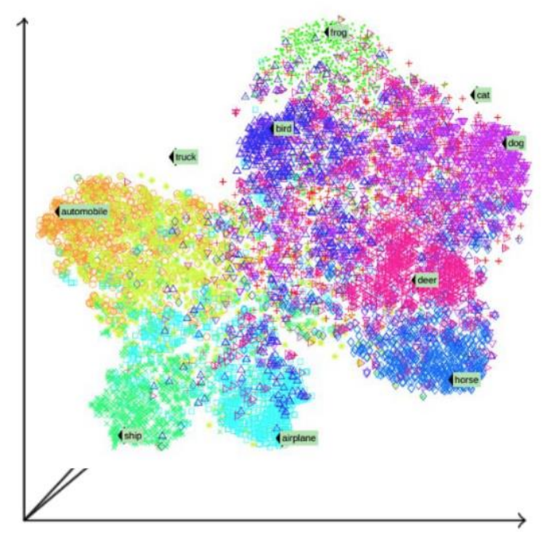
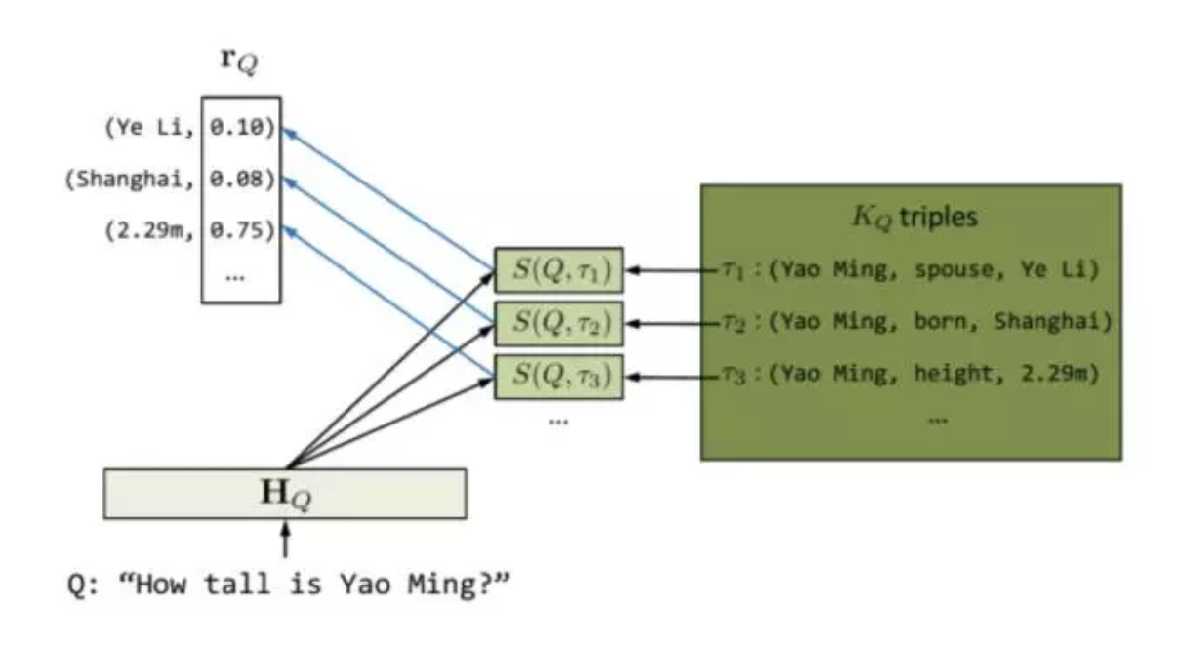
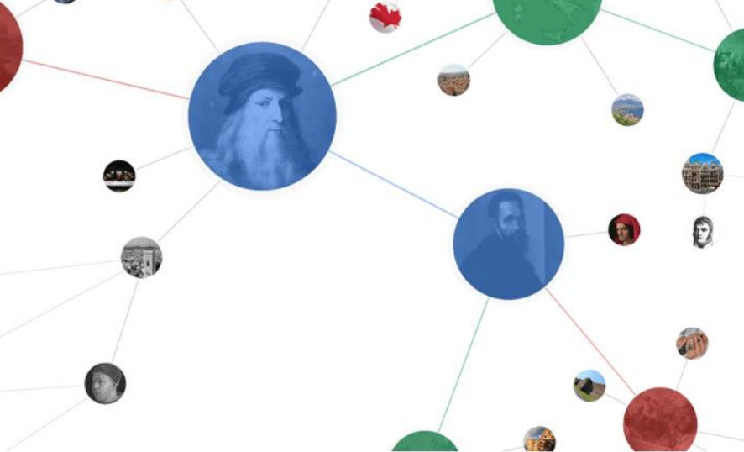
整体框架
知识图谱/异构信息网络
知识图谱嵌入(embedding)
进一步处理
2
Notes:
在知识图谱处理和应用的流程中。首先是将知识图谱进行嵌入处理，将图结构的数据转换为向量的表示形式，得到这种向量之后，就可以进行进一步处理或者应用。比如图中所展示的“提问姚明身高”

Slide 4
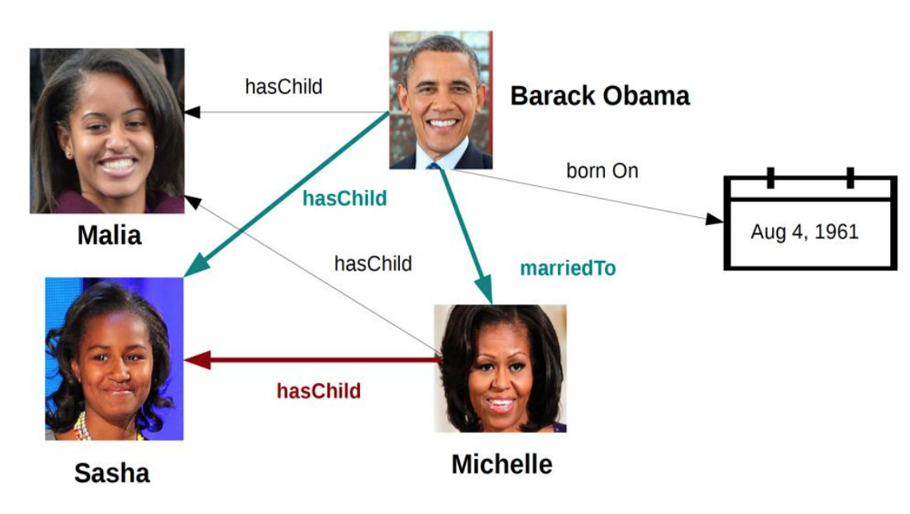
知识图谱
3
Notes:
知识图谱是什么？知识图谱首先是一张图，其次才是知识图谱，换个名字，也叫异构信息网络。他的特点是，节点之间的类型各不相同，节点间的连线类型也千差万别。左下角是知识图谱的一个小例子，奥巴马和米歇尔玛利亚等等不是模糊的相关联系，靠着孱弱的一根箭头指明两者存在说不清的关联，而是明确的表明两者的单向关系，如奥巴马有孩子“玛利亚”，和“米歇尔”结婚了。又比如奥巴马和右侧的那个日期还存在“出生于”的关系。通过构建这张图，人物事物之间的关系就不再是简单的统计学意义上的相关关系，而是明确的有实际意义的关联。
这张图能做什么呢？右下角就是一个小例子，当我们搜索成龙，谷歌不仅给出了成龙这个关键字匹配到的网站排序，还将与成龙有知识图谱关系的众多人物事件等等列出，用户就可以检索更多相关的信息。当然百度也提供了类似的功能。图谱的应用不会这么简单，知识图谱的架构给人以无穷的想象空间。虽然知识图谱属于图的一种，但用于嵌入的算法却和一般的图大不相同，甚至基本没有交集，这是为什么呢？在文后的参考页面中给出了回答。

Slide 5
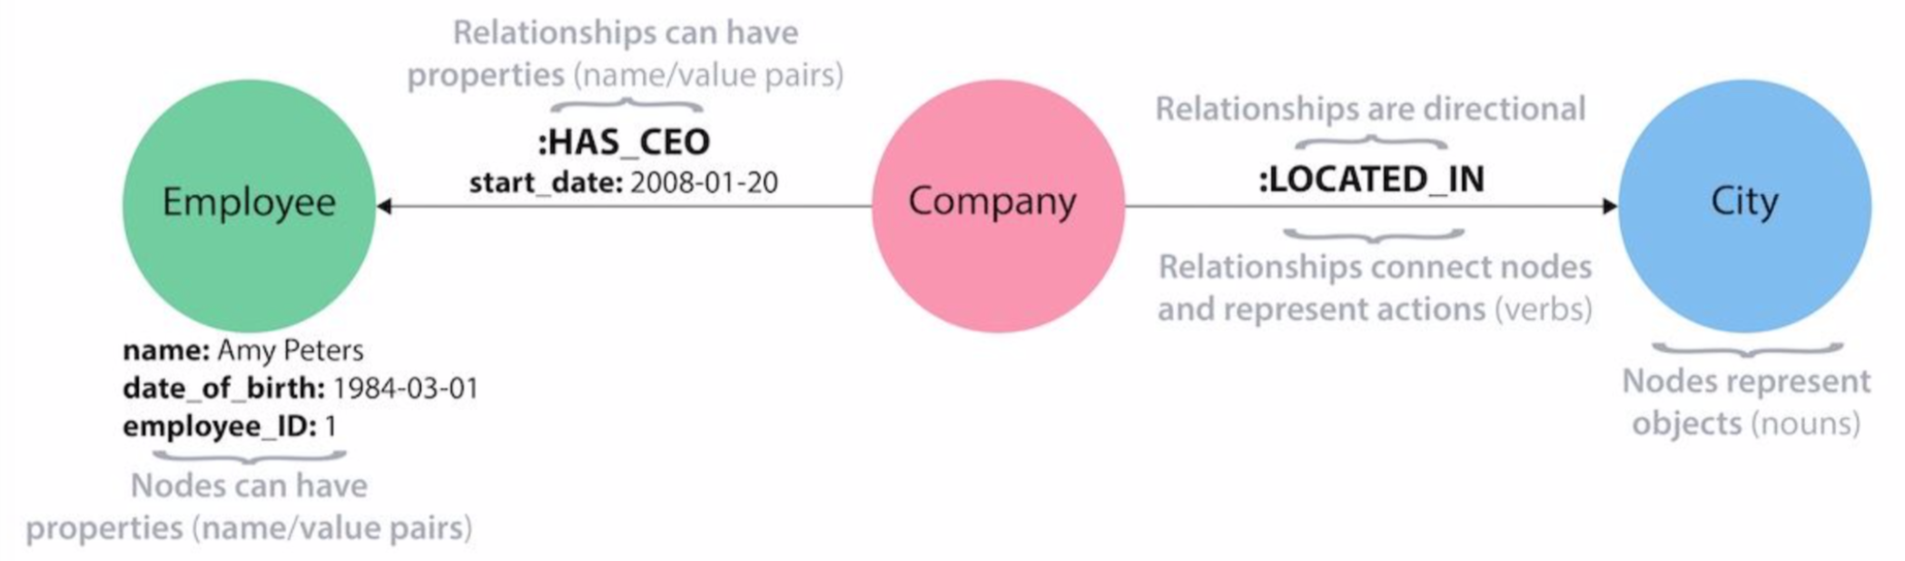
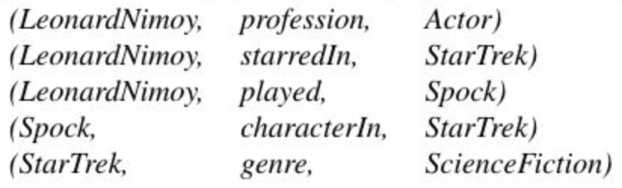
知识图谱的表示
(head entity, relation, tail entity)
Node = entity
Edge = relation
4
Notes:
上一页是知识图谱比较宏观的展示，这里我们介绍一下知识图谱具体是如何表示的。这里有个小例子，在上图中，左侧是某雇员（其实是CEO），右侧是某座城市。公司节点分别指向城市和雇员。箭头的标识是“坐落于”和“CEO是”。这样的标识有明显的指向性。我们可以用三元组来表示这种关系，如下图。尼莫伊的职业是演员，尼莫伊主演星际迷航，尼莫伊饰演spock。当然还有，spock是星际迷航的角色，星际迷航属于科幻片类型。这里，我们把箭头的开始称作头结点，箭头的指向者称为尾节点，中间的这条边叫做关系。换句话说，就是某和某有某种关系。

Slide 6
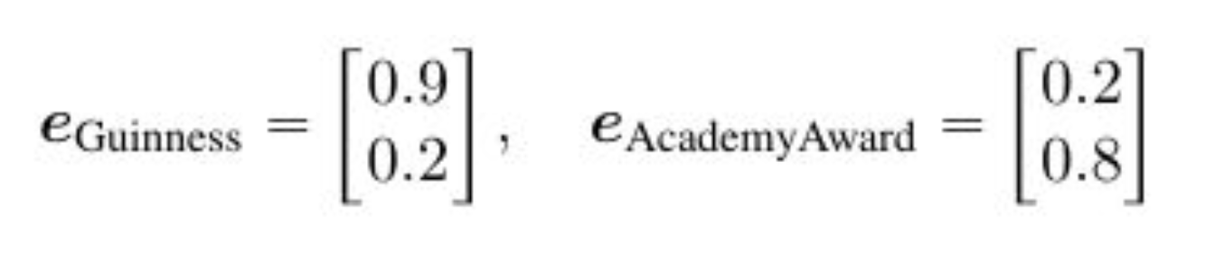
知识图谱嵌入(Embedding)
将知识图谱中的节点和边(关系)的信息编码为d维向量，这个向量可以在一定程度上包含原图的结构信息。
5
Notes:
这里我们再讲解一下什么叫知识图谱的嵌入。嵌入就是“*****”。在一张知识图谱中，存在许许多多就像“spock是星际迷航的角色”这样的关系，如果我说，让你用一个代号来指代这种关系，首先就会想到，我们可以给他们从0开始排个序，比如“尼莫伊的职业是演员”这个关系的代号是10010，而“Spock是星际迷航的角色”的代号是98765。当然，仅仅给个代号远远不够，这根在文件里写行号没有区别。这时再要求，这个代号要可以保留一定程度的原信息。怎么说呢？就像右侧的那幅图，这是将某个图谱嵌入后，通过某种算法将他们展示在三维平面的样子，我们可以注意到，相似相关的节点总是团成一团。而不相关的则距离相对较远。举个例子，“尼莫伊的职业是演员”和“Spock是星际迷航的角色”的关系明显更接近于前者，和“特朗普是美国总统”的关系。换成代号，我们更希望“Spock是星际迷航的角色”接近10010，而不是98765。通过一定的方式，将图谱嵌入为低维向量后，这个向量就可以一定程度上表示原来的图的结构了。向量不是完全抽象毫无意义的。这里有个小例子，左侧是某位著名演员，右侧是奥斯卡奖。两者都被嵌入为二维向量，在这里，第一维可以看做“演员有多好的程度”，第二维可以看做“电影奖有多权威的程度”，两者被赋予了不同的大小，也在一定程度上反映了这个节点的含义。当然，嵌入产生的向量，我们人是看不懂的，这里只是给个容易理解的例子。

Slide 7
为什么需要嵌入
直接在图上进行深度学习具有局限性。而如果可以将图表示为向量，就可以更为方便的使用深度学习工具进行处理。
嵌入可以压缩数据大小。对大规模的图，巨量的节点和边信息会带来很高的存储压力。如果转化为低维的向量就能降低数据大小。
有时候，在向量上做运算，比直接在图上运算快得多。
6
Notes:
为什么需要嵌入呢？换句话说，为什么一定要给他们这么个独特的代号。这里给出了三个原因。

Slide 8
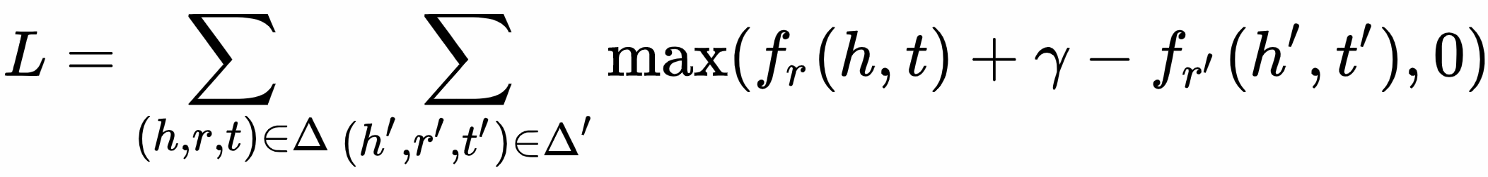
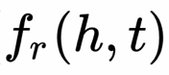
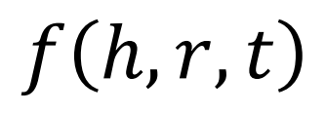
如何进行知识图谱嵌入
思路：
初始化的随机向量
对该向量计算损失
根据损失调整向量
损失函数：
score function：
h: head entity的embedding向量
~
r: relation的embedding向量
t: tail entity的embedding向量
7
Notes:
接下来我们讲一下如何进行知识图谱的嵌入。先看下思路，这个思路类似于神经网络学习的过程：先将要嵌入的各个节点的向量随机初始化，然后将这个向量灌入某个损失函数中，随后根据损失函数的结果反过来调整向量。（*解释这个过程？*）这里的损失函数如公式所示，max中，f_r(·)函数即评分函数(score function)，这个函数可以根据头尾节点和节点间连接的关系给出适当的评分，大白话说就是“这三者的关系向量形容的恰当不恰当啊”，如果恰当，就给低分，如果不恰当，就给高分。在损失函数中，两个f_r函数分别是正样本的评分和负样本的评分，下一张我们将解释什么是正样本，什么是负样本。

Slide 9
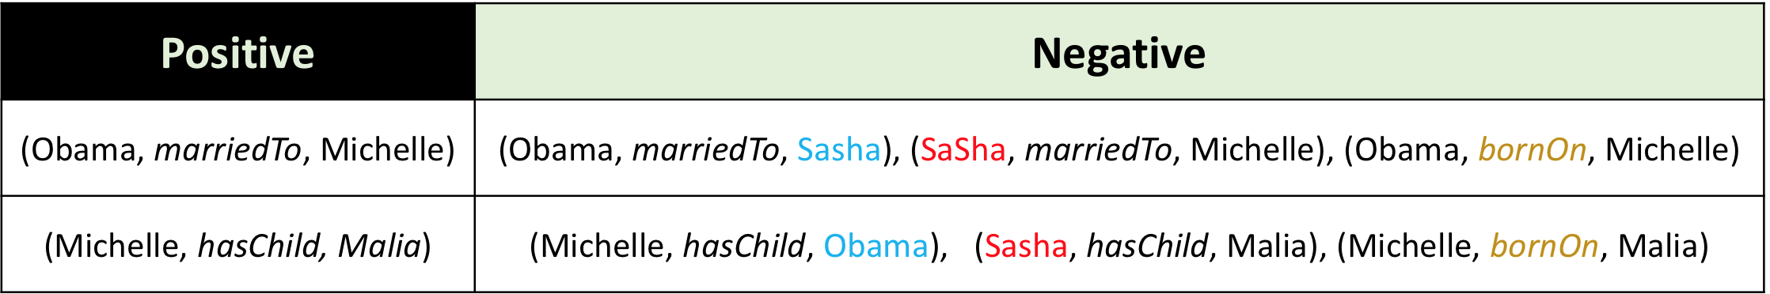
正负样本
正样本：图谱中包含的关系
负样本：图谱中并不包含的 关系(大概率上)
负样本来源于对正样本的
头/尾节点替换
8
Notes:
在知识图谱中，节点之间存在大量联系，如“奥巴马有女儿叫玛利亚”，我们称这些互相有关联的关系叫做正样本。但是图谱也存在很多空缺，许多节点之间并没有联系，比如“高士杰和奥巴马”两个节点之间就没有直接关系。我们称这些图谱中不存在的关系为负样本。当然不是所有不存在的都是错的，有些只是没有放进图谱而已，但是从概率上来说，不存在联系的往往都是negative的。负样本的产生就是通过替换正样本的头尾节点而来的。这里给出了几个例子，如下图。

Slide 10
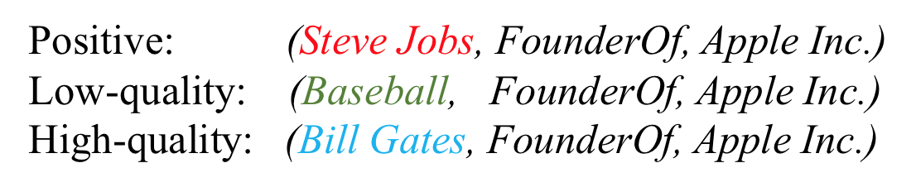
好的负样本
所有在图谱中包含的关系，即正样本，我们认为他们是平等的，没有好坏之分。
而负样本却有质量差别：
本篇论文提出的办法就是为了更快更好的找出高质量的负样本
高质量的负样本即分数较低(看起来更接近正样本)的样本
9
Notes:
介绍了负样本之后，我们就要回到论文的标题了“又好又快”的采集负样本。那么什么叫好的负样本呢？在图谱中，所有存在的关系都是平等的，这些正样本之间没有好坏之分，我们认为他们是平等的。但是负样本是有差别的，这里给出三个例子。正样本是**乔布斯**，两个类似结构的负样本分别是**棒球*比尔盖茨**。很明显，从我们人的角度来看，“比尔盖茨是苹果公司的创始人”，这句话虽然是错的，但是相比于“棒球是~~~”要好得多。怎么好呢？就是更加接近正样本，和正样本相比难以区分。比如把这句话拿给我妈看，我们肯定分不开到底是乔布斯还是比尔盖茨是苹果公司的创始人，但她肯定分得清楚，棒球不是苹果公司的创始人。由于负样本的产生仅仅是通过随机替换首尾节点，因此负样本的规模是非常巨大的，如何从这些大规模的样本中找出“高质量”的负样本，就是本文要解决的问题。

Slide 11
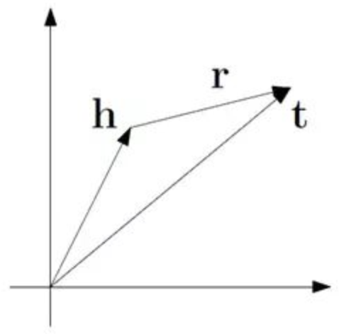
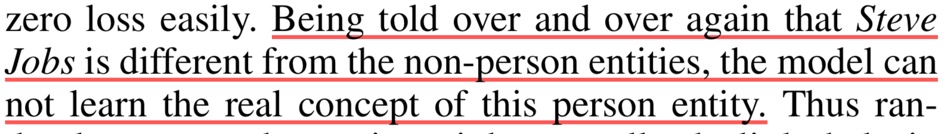
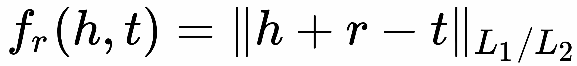
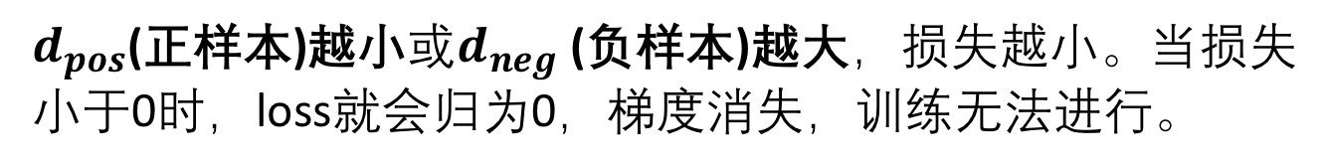
损失函数
如果向量越满足条件，d就会越小
$d_{pos}$(正样本)越小或$d_{neg}$ (负样本)越大，损失越小。当损失小于0时，loss就会归为0，梯度消失，训练无法进行。
10
Notes:
上面的损失函数就是前页PPT中展示的那幅，这里我们可以把它简略的写成下面的形式。这里我们也给出了评分函数一种简略的计算方法。显然，这种办法很简单粗暴，但是方便我们理解。//评分函数评分的办法就是，将头尾节点及关系的向量(同一维度)就像向量运算一样处理，向量越符合要求，函数值越小。//我们可以回想一下前面ppt中五彩斑斓的那张图，在训练的刚开始，这些节点都是杂糅在一起的，你中有我我中有你。可以想象，正负样本在同样的score function下，会输出相近的值。那么损失函数前两项就会相抵消，但是还剩下margin，损失函数不会为0，梯度不会消失。但是随着训练进行，相似的节点越来越被归纳到一起，而错误的节点会被逐渐拉远。这时，正样本的score会比较小，而负样本的score就会比较大。损失函数很可能会低于0，因为是合页损失函数，所以最后结果是导致梯度归零。这时候就会出现另一篇论文里提到的这种情况：**

Slide 12
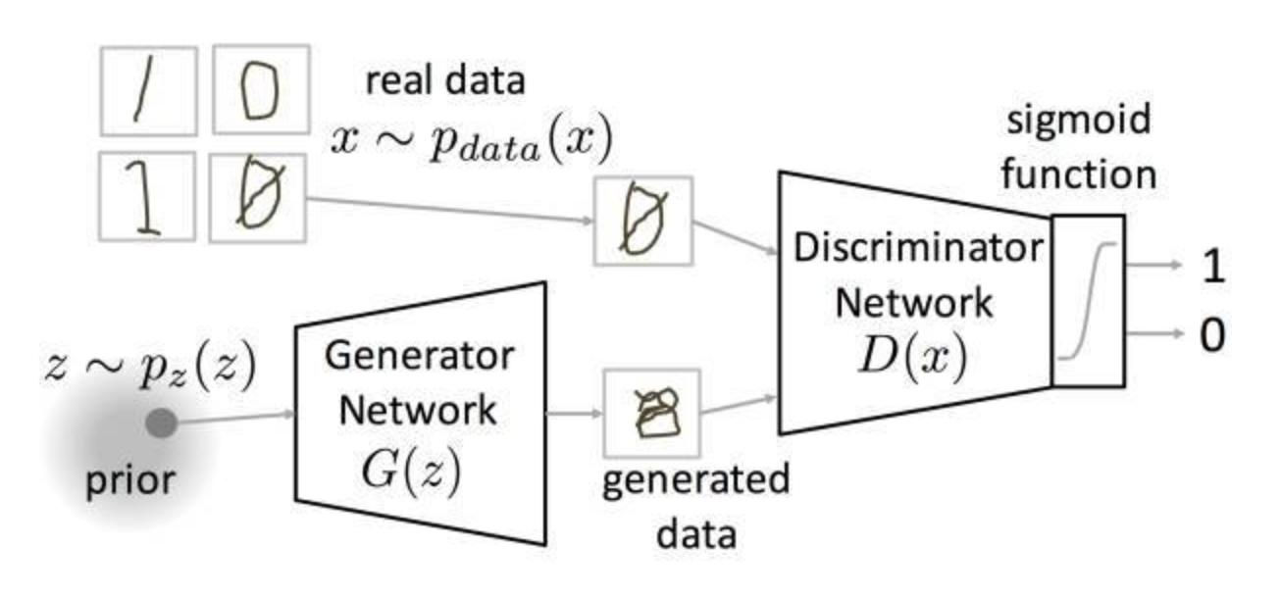
现有办法：利用生成对抗网络(GAN)
缺点：
增加了大量训练参数
GAN网络训练本身就有很强不确定性，不稳定
IGAN和KBGAN使用了增强学习策略，增加了更多不确定性
利用GAN生成负样本表现并不稳定，因此必须增加预训练
11
Notes:
生成对抗网络中有两个主要模型：生成模型G和判别模型D。网络的训练过程就是不断对抗的过程。在最一开始，G基本处于随便生成的状态，这时候需要简单训练D，令D对真实数据和产生的数据可以明显区分。随后训练G，另G的数据可以混淆D的判断。随后再训练D，如此迭代，就可以提高G的产生效果。

Slide 13
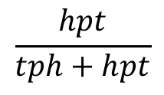
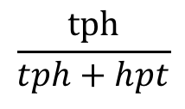
现有办法：伯努利分布采样
定义：
tph 为每个头节点的平均尾节点数量
hpt 为每个尾节点的平均头节点数量
当为(h,r,t)正样本采样负样本时，替换头节点的概率为：
$$\frac{tph}{tph+hpt}$$
当为(h,r,t)正样本采样负样本时，替换尾节点的概率为：
$$\frac{hpt}{tph+hpt}$$
12

Slide 14
知识图谱嵌入的一般算法
随机初始化每个节点（h、t）和关系的embedding向量
循环多轮：
采样所需要的mini-batch(正样本)
对mini-batch中的每个样本：
从Cache中采样负样本*
根据损失函数采用梯度下降更新向量
13

Slide 15
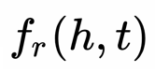
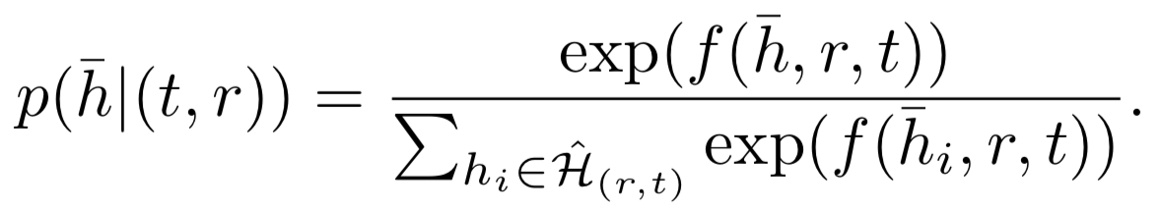
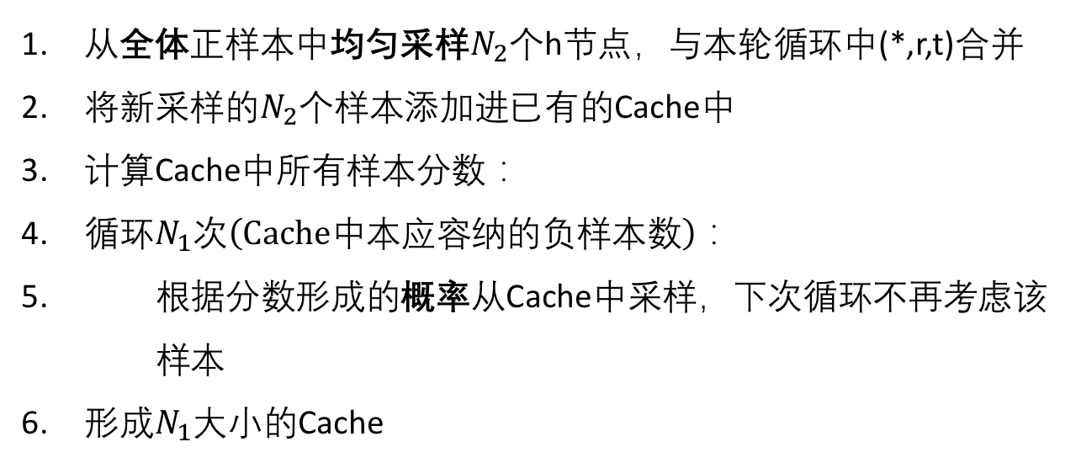
本论文提出的方法:利用Cache
由于负样本的产生办法就是替换(h,r,t)中的h或r，因此现仅分析h
从全体正样本中均匀采样$N_{2}$个h节点，与本轮循环中(*,r,t)合并
将新采样的$N_{2}$个样本添加进已有的Cache中
计算Cache中所有样本分数：
循环$N_{1}次\left(Cache中本应容纳的负样本数\right)$：
根据分数形成的概率从Cache中采样，下次循环不再考虑该 样本
形成$N_{1}$大小的Cache
算法中提到的概率即：
14
Notes:
这里的概率，很显然有利于分数大的样本。这和前面产生了矛盾。主要原因是，本篇论文所采用的损失函数及score function和我在PPT中展示的正好相反。论文中的score function是：越好的正样本，越高的分数。而PPT中的则相反。

Slide 16
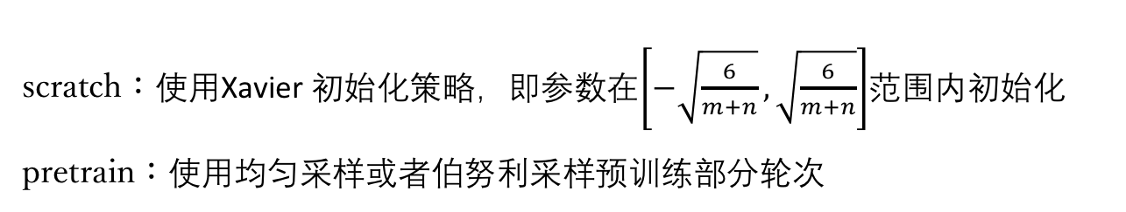
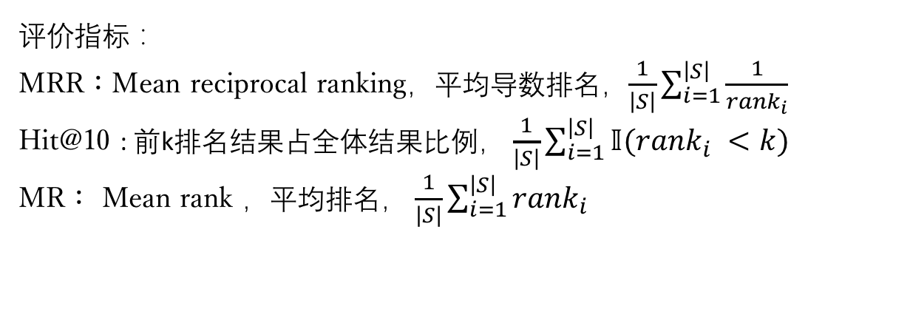
实验指标解释
测试任务：
Link Prediction：预测三元组中缺失的某个实体，如，根据(h,r)预测t
评价指标：
MRR：Mean reciprocal ranking，平均导数排名，$\frac{1}{\left|S\right|}\sum_{i=1}^{\left|S\right|}{\frac{1}{{rank}_{i}}}$
Hit@10 : 前k排名结果占全体结果比例， $\frac{1}{\left|S\right|}\sum_{i=1}^{\left|S\right|}{𝕀({rank}_{i} <k)}$
MR： Mean rank ，平均排名， $\frac{1}{\left|S\right|}\sum_{i=1}^{\left|S\right|}{{rank}_{i}}$
初始化：
scratch：使用Xavier 初始化策略，即参数在$\left[−\sqrt{\frac{6}{m+n}},\sqrt{\frac{6}{m+n}}\right]$范围内初始化
pretrain：使用均匀采样或者伯努利采样预训练部分轮次
15
Notes:
开始试验结果部分

Slide 17
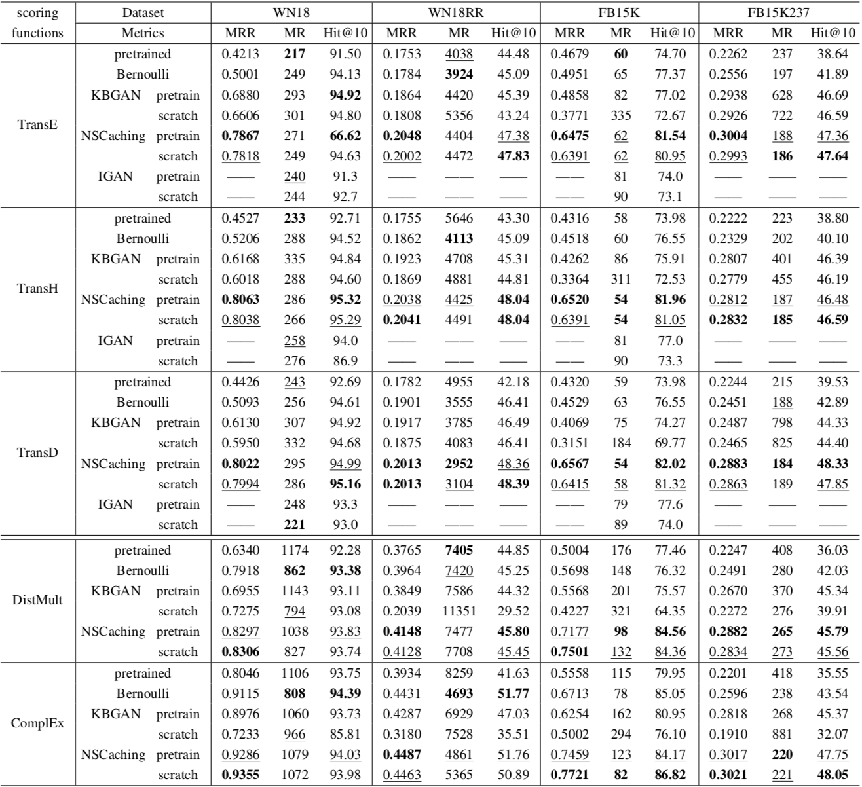
实验结果
16

Slide 18
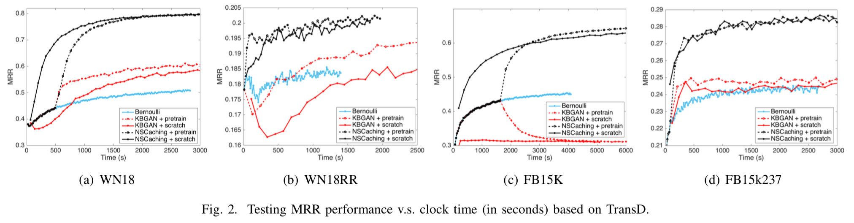
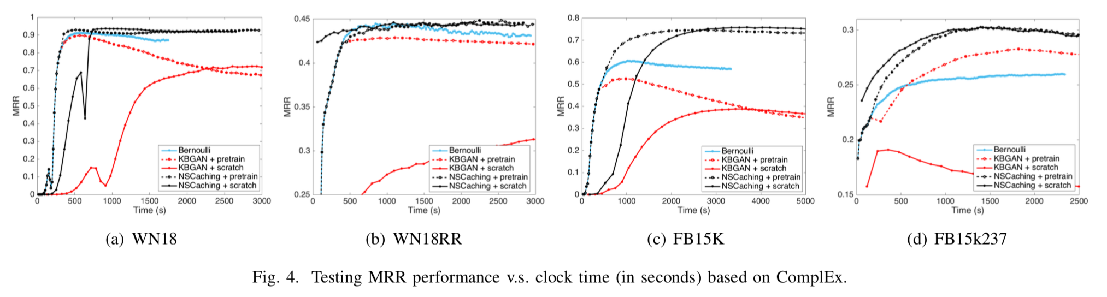
实验结果-分时段
17

Slide 19
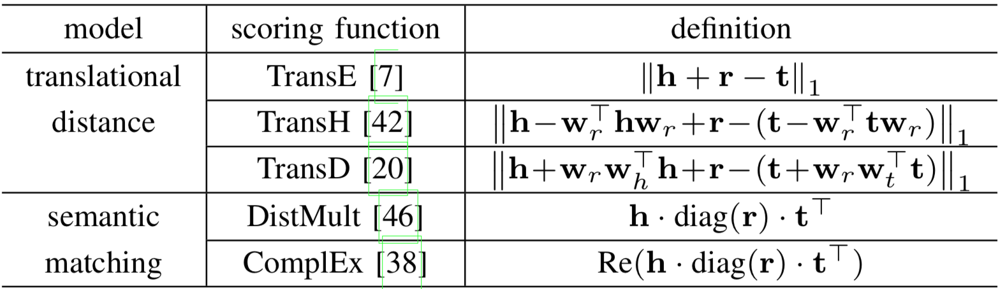
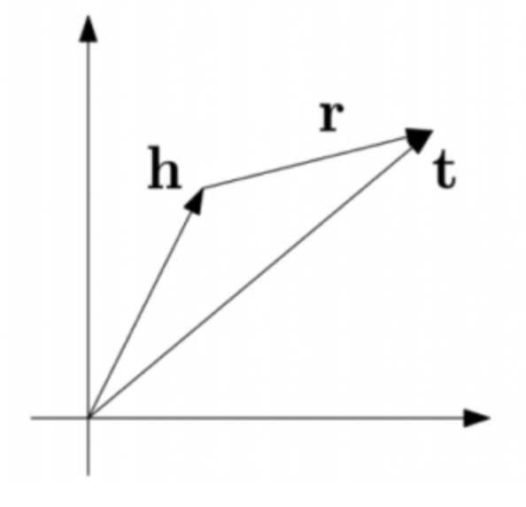
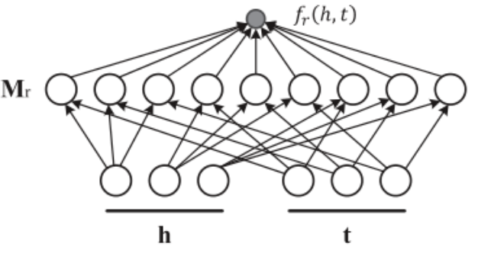
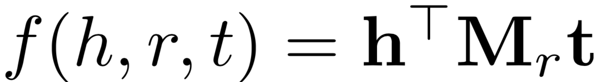
score function
TransE
RESCAL
平移不变：C(king)−C(queen)≈C(man)−C(woman)
18

Slide 20
相关参考
TransE详细介绍：
https://blog.csdn.net/weixin_40871455/article/details/83341561
Trans系列算法介绍：
https://zhuanlan.zhihu.com/p/32993044
RESCAL形象例子：
https://zhuanlan.zhihu.com/p/39719481
知识图谱score function大合集：
https://cloud.tencent.com/developer/article/1494791
Q. Wang, Z. Mao, B. Wang, and L. Guo. Knowledge graph embedding: A survey of approaches and applications. TKDE, 29(12):2724–2743, 2017.
TransE算法梯度更新例子：
https://blog.csdn.net/weixin_42348333/article/details/89598144
word2vec + TransE：
https://blog.csdn.net/weixin_42348333/article/details/89598144
19

Slide 21
相关参考
Xavier详细介绍：
https://blog.csdn.net/weixin_40871455/article/details/83341561
GAN介绍：
https://zhuanlan.zhihu.com/p/28853704
三种梯度下降方法：
https://juejin.im/entry/5b74d443f265da2839585164
深度学习优化算法(Adam等)：
https://zhuanlan.zhihu.com/p/32626442
网络表示学习和知识图谱表示学习有什么联系：
https://www.zhihu.com/question/269781335
自步学习：
https://www.zhihu.com/question/54651295
20

Slide 22
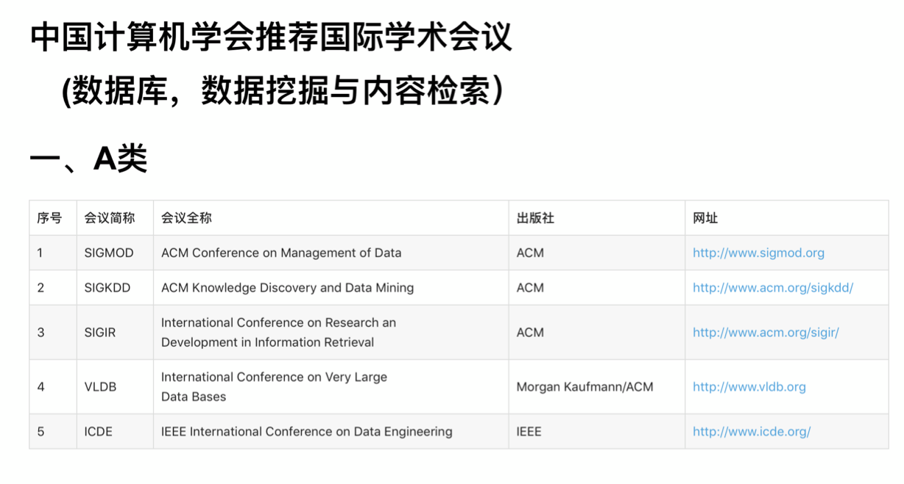
A类会议
21

Slide 23
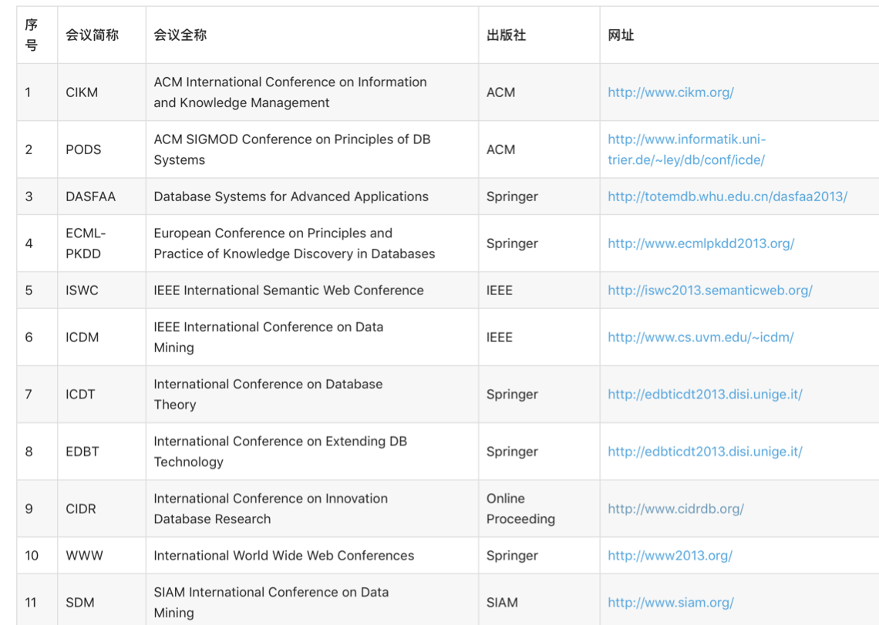
B类会议
22
Notes:
这么多会议都有拼车的研究文献，可见里面的研究点确实很丰富。

Slide 24
致谢
谢谢大家！
Q & A
23

